Slide 1
時代はIoT

Slide 2
ネットを活用した
リア充爆発
ガジェット
を作りました

Slide 3

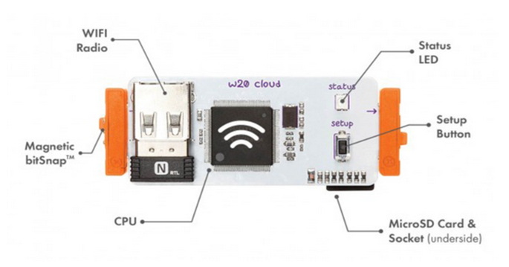
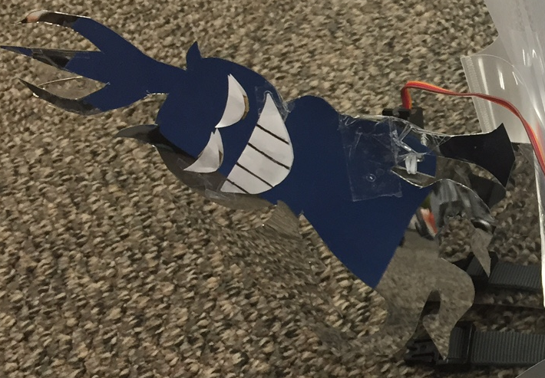

デモ
リア充判定

